Slide 1
Министерство сельского хозяйства
Красноярского края
О подходах и механизмах
государственной поддержки
МАЛЫХ ФОРМ ХОЗЯЙСТВОВАНИЯ в АПК в 2024 году

Slide 2
В соответствии с Законом Красноярского края от 07.07.2022 № 3 -1004
«О государственной поддержке агропромышленного комплекса края»
МАЛЫЕ ФОРМЫ ХОЗЯЙСТВОВАНИЯ (МФХ) - это:
крестьянские фермерские хозяйства (КФХ);
индивидуальные предприниматели (ИП), являющиеся сельскохозяйственными товаропроизводителями;
сельскохозяйственные потребительские кооперативы (СПоК),
К малым формам хозяйствования также относятся:
граждане, ведущие личное подсобное хозяйство (ЛПХ);
ИП, зарегистрированные не ранее 1 года, предшествующего году предоставления государственной поддержки, основными видами деятельности которых являются выращивание и (или) производство и (или) переработка сельскохозяйственной продукции.
Для отнесения участника отбора к МФХ доход от реализации товаров (работ, услуг) за год, предшествующий году обращения за государственной поддержкой, должен составлять менее 1 миллиарда рублей
2

Slide 3
Меры государственной поддержки малых форм хозяйствования определены:
В Государственной программе края «Развитие сельского хозяйства и регулирование рынков сельскохозяйственной продукции, сырья и продовольствия», утвержденной постановлением Правительства Красноярского края от 30.09.2013 № 506-п (далее – Государственная программа № 506-п)
ВАЖНО!
Макет Государственной программы изменился:
!!! полный перечень мероприятий государственной поддержки определен в Приложении № 2 к Государственной программе № 506-п
!!! фиксированные ставки субсидирования установлены в Приложении № 3 к Государственной программе № 506-п
!!! мероприятия государственной поддержки малых форм хозяйствования определены в региональном и ведомственных проектах Государственной программы № 506-п
В статье 9 Закона Красноярского края от 07.07.2022 № 3 -1004 «О государственной поддержке агропромышленного комплекса края»
3

Slide 4
Направления государственной поддержки малых форм хозяйствования в 2024 году
ГРАНТЫ
1) грант «Агростартап»;
2) грант «Наш фермер»;
3) грант на развитие материально-технической базы СПоК;
4) грант «Региональный продукт»;
5) грант гражданам, ведущим ЛПХ и применяющим специальный налоговый режим «Налог на профессиональный доход»;
6) грант на развитие несельскохозяйственных видов деятельности;
7) грант «Агротуризм».
СУБСИДИИ
1) потребительским кооперативам (СПОК) - 6 субсидий,
2) сельскохозяйственным товаропроизводителям, приобретающим, производящим и реализующим семя производителей сельхозживотных и реализующим жидкий азот – 1 субсидия ;
3) крестьянским (фермерским) хозяйствам (КФХ) и индивидуальным предпринимателям (ИП), являющимся сельскохозяйственными товаропроизводителями – 2 субсидии;
4) гражданам, ведущим ЛПХ и применяющим специальный налоговый режим «Налог на профессиональный доход» – 1 субсидия.
4

Slide 5
РЕГИОНАЛЬНЫЙ ПРОЕКТ
АКСЕЛЕРАЦИЯ СУБЪЕКТОВ МАЛОГО И СРЕДНЕГО ПРЕДПРИНИМАТЕЛЬСТВА
Региональный проект Красноярского края
«Акселерация субъектов малого и среднего предпринимательства»
реализуется в рамках
федерального проекта «Акселерация субъектов малого и среднего предпринимательства»,
входящего в состав Национального проекта
«Малое и среднее предпринимательство
и поддержка индивидуальной предпринимательской инициативы»
по направлениям:
Гранты «Агростартап»;
II. Субсидии СПОК на возмещение затрат понесенных в текущем финансовом году;
III. Субсидии центру компетенций в сфере сельскохозяйственной кооперации и поддержки фермеров.
5

Slide 6
РЕГИОНАЛЬНЫЙ ПРОЕКТ
АКСЕЛЕРАЦИЯ СУБЪЕКТОВ МАЛОГО И СРЕДНЕГО ПРЕДПРИНИМАТЕЛЬСТВА
на условиях софинансирования из средств федерального бюджета
Грант на реализацию проектов «Агростартап»
(Постановление Правительства Красноярского края от 27.05.2019 N 272-п «Об утверждении Порядка …»)
МАКСИМАЛЬНЫЙ размер гранта
7 млн рублей (8 млн рублей) – на разведение КРС мясного или молочного направлений продуктивности (если предусмотрено внесение части гранта в неделимый фонд СПОК);
5 млн рублей (6 млн рублей) – на иные направления проекта создания и (или) развития хозяйства (если предусмотрено внесение части гранта в неделимый фонд СПОК).
ВАЖНО!!!
Устанавливается
МИНИМАЛЬНЫЙ размер гранта -
1,5 млн рублей
В случае если заявителем региональной конкурсной комиссии представлен проект стоимостью менее 1,5 млн рублей, такой проект создания и (или) развития хозяйства не рассматривается
Срок расходования гранта и собственных средств – 18 месяцев
Срок реализации проекта – 5 календарных лет
Заявитель
КФХ или ИП, являющийся главой КФХ, зарегистрированные в текущем финансовом году;
Гражданин (в случае победы на конкурсе должен зарегистрироваться в ИФНС как ИП в течение 30 дней);
Основной вид деятельности - производство и (или) переработка сельскохозяйственной продукции;
Регистрация на сельской территории или на территории сельской агломерации края
Не является (не являлся) получателем средств финансовой поддержки (за исключением соцвыплат и выплат на организацию начального этапа предпринимательской деятельности), субсидий или грантов, а также гранта на поддержку начинающего фермера
ВАЖНО!!!
Заявки на участие в конкурсном отборе подаются только в электронном виде, подписываются усиленной электронной подписью (далее - ЭП) (если это КФХ или ИП) или простой ЭП (если это гражданин)
ВАЖНО!!!
Соглашения о предоставлении гранта подписывается только усиленной ЭП (и гражданами, и КФХ, и ИП)
ВАЖНО!!!
Приоритетность рассмотрения проектов будет устанавливаться приказом министерства сельского хозяйства края
6

Slide 7
Грант на реализацию проектов «Агростартап»
(Постановление Правительства Красноярского края от 27.05.2019 N 272-п «Об утверждении Порядка …»)
Направления расходования гранта
Приобретение земельных участков сельхозназначения для осуществления деятельности с целью производства и (или) переработки сельхозпродукции;
Разработка ПДС для строительства или реконструкции производственных и складских зданий и объектов для производства, хранения и переработки сельхозпродукции;
Приобретение, строительство, ремонт, модернизация и (или) переустройство производственных и складских зданий, помещений, пристроек и сооружений, включая ограждения, предусмотренные для выпаса и выгула сельхозживотных, и ограждения плодово-ягодных насаждений и подключение их к электр-, водо-, газо- и теплопроводным сетям, в том числе автономным;
Приобретение сельхозживотных (кроме свиней) и птицы, рыбопосадочного материала;
Приобретение тары деревянной, оборудования для измерений, изделий упаковочных пластмассовых, механических готовых, машин и оборудования, средств автотранспортных, прицепов и полуприцепов, мебели для торговли, средств транспортных снегоходных, соответствующих определенным кодам Общероссийского классификатора;
Приобретение посадочного материала для закладки многолетних насаждений, в том числе виноградных и земляники.
Внесение не менее 25%, но не более 50% средств гранта "Агростартап" в неделимый фонд СПоК;
Погашение основного долга по кредитам и займам, но не более 20% стоимости проекта;
Доставка и монтаж оборудования, техники и транспорта (для ИП Крайнего Севера и приравненных к нему районов).
Обязательства грантополучателя
Осуществлять деятельность не менее 5 лет с даты получения гранта;
Создать в срок, не позднее срока освоения средств гранта на сельской территории края: не менее 2 новых постоянных рабочих мест – в случае если сумма гранта составляет 2 000,0 тыс. рублей или более, не менее 1 нового постоянного рабочего места – в случае если сумма гранта составляет менее 2 000,0 тыс. рублей (сам фермер – 1 рабочее место);
Сохранить новые постоянные рабочие места и не допускать сокращение численности работников, в течение всего срока реализации проекта;
Достигнуть значений показателей деятельности и результата предоставления гранта, предусмотренных проектом «Агростартап»;
Оплачивать за счет собственных средств не менее 10% затрат на создание и развитие КФХ, предусмотренных планом расходов
ВАЖНО!
Перечень затрат, финансовое обеспечение которых допускается осуществлять за счет гранта, определяется приказом Министерства сельского хозяйства Российской Федерации от 14.09.2023 № 730
7

Slide 8
РЕГИОНАЛЬНЫЙ ПРОЕКТ
АКСЕЛЕРАЦИЯ СУБЪЕКТОВ МАЛОГО И СРЕДНЕГО ПРЕДПРИНИМАТЕЛЬСТВА
на условиях софинансирования из средств федерального бюджета
Субсидии СПоК на возмещение части понесенных в текущем финансовом году затрат
Постановление Правительства Красноярского края от 27.05.2019 N 273-п «Об утверждении Порядка…» )
КАТЕГОРИЯ ПОЛУЧАТЕЛЕЙ СУБСИДИЙ
кооператив является субъектом МСП, при этом члены кооператива из числа сельхозтоваропроизводителей должны относиться к микро- или малым предприятиям;
кооператив зарегистрирован на сельской территории или на территории сельской агломерации края;
новое!!! кооператив осуществляет деятельность по заготовке, хранению, подработке, переработке, сортировке, убою, первичной переработке,
охлаждению, подготовке к реализации, транспортировке и реализации сельхозпродукции, дикорастущих пищевых ресурсов, а также продуктов переработки указанной продукции;
кооператив объединяет не менее 5 граждан Российской Федерации и (или) 3 сельскохозяйственных товаропроизводителей (кроме ассоциированных членов);
новое!!! потребительские общества, не менее 70 процентов выручки которого формируется за счет осуществления видов деятельности по заготовке, хранению, переработке и сбыту сельскохозяйственной продукции, дикорастущих пищевых ресурсов, а также продуктов переработки указанной продукции
1. НАПРАВЛЕНИЯ ВОЗМЕЩЕНИЯ РАСХОДОВ КООПЕРАТИВА I УРОВНЯ
1.1. На приобретение имущества в целях последующей передачи (реализации) приобретенного имущества в собственность членов (кроме ассоциированных членов) кооператива:
новое! Перечень имущества, определяется приказом Министерства сельского хозяйства Российской Федерации от 14.09.2023 № 730 :
сельскохозяйственные животные (кроме свиней) и птица; рыбопосадочный материал;
специализированный инвентарь, материалы и оборудование, средства автоматизации, предназначенные для производства сельскохозяйственной продукции (кроме свиноводческой продукции), включая поливные системы, дождевальные и оборудование для полива сельхозкультур;
средства автоматизации, оборудование и материалы, включая конструкции, предназначенные для возведения мини-теплиц площадью до 1 га;
посадочный материал для закладки многолетних насаждений, в т.ч. виноградных и земляники;
племенная продукция (материал), за исключением племенной продукции (материала) племенных свиней.
в размере, не превышающем
50 % затрат, но не более 3 млн рублей из расчета на один кооператив
стоимость имущества, передаваемого (реализуемого) в собственность одного члена кооператива, не может превышать 30 % общей стоимости приобретенного кооперативом имущества
8

Slide 9
Субсидии СПоК на возмещение части понесенных в текущем финансовом году затрат
Постановление Правительства Красноярского края от 27.05.2019 N 273-п «Об утверждении Порядка…» )
1. НАПРАВЛЕНИЯ ВОЗМЕЩЕНИЯ РАСХОДОВ КООПЕРАТИВА I УРОВНЯ
1.2. На приобретение КРС в целях замены КРС, больного или инфицированного лейкозом, принадлежащего членам (кроме ассоциированных членов) указанного кооператива на праве собственности
(Порядок замены КРС утверждается приказом министерства сельского хозяйства и торговли Красноярского края от 29.10.2020 № 647-о)
в размере, не превышающем 50 % затрат, но не более 10 млн рублей из расчета на один кооператив
стоимость КРС, передаваемого (реализуемого) в собственность одного члена кооператива, не может превышать 30 % в общей стоимости приобретаемого поголовья; возраст приобретаемого КРС не превышает 2 года
2. НАПРАВЛЕНИЯ ВОЗМЕЩЕНИЯ РАСХОДОВ КООПЕРАТИВОВ I И II УРОВНЕЙ
новое !
2.1. На приобретение и последующее внесение в неделимый фонд сельскохозяйственной техники, специализированного автотранспорта, оборудования для организации хранения, переработки, упаковки, маркировки, транспортировки и реализации сельскохозяйственной продукции и мобильных торговых объектов для оказания услуг членам кооператива (далее – техника)
(Приказ министерства сельского хозяйства и торговли Красноярского края от 28.05.2021 № 251-о)
в размере, не превышающем 60 % затрат, но не более 10 млн рублей из расчета на один кооператив
срок эксплуатации техники, транспорта, оборудования и объектов на день получения субсидии не должен превышать 3 года с года их производства
приобретение кооперативом имущества, транспорта, техники и оборудования, объектов у своих членов и (новое!) бывших членов не допускается!
В случае если источником затрат кооператива являются кредитные средства российских кредитных организаций, внесение в неделимый фонд приобретенного имущества допускается после полного погашения обязательств по кредитному договору
9

Slide 10
ВАЖНО ! новое !
Порядок определения приоритетности направлений возмещения затрат, связанных с приобретением имущества, техники и закупкой сельхозпродукции и дикоросов устанавливается
министерством сельского хозяйства Красноярского края
2.2. На закуп сельскохозяйственной продукции (новое!) (кроме мяса свиней и свиней на убой) и (или) дикорастущих пищевых ресурсов у членов кооператива (кроме ассоциированных членов) и (или) у граждан, ведущих личные подсобные хозяйства, не являющихся членами этого кооператива (далее – ЛПХ), – в размере, не превышающем:
если выручка от реализации продукции, закупленной у членов кооператива и (или) ЛПХ по итогам отчетного бухгалтерского периода (квартала) текущего финансового года, за который предоставляется возмещение части затрат, составляет от 100 тыс. рублей до 5 000 тыс. рублей включительно;
10 % затрат
если выручка от реализации продукции, закупленной у членов кооператива и (или)и ЛПХ по итогам отчетного бухгалтерского периода (квартала) текущего финансового года, за который предоставляется возмещение части затрат, составляет от 5 001 тыс. рублей до 25 000 тыс. рублей включительно;
12 % затрат
15 % затрат,
но не более 20 млн руб.
если выручка от реализации продукции, закупленной у членов кооператива и (или) ЛПХ по итогам отчетного бухгалтерского периода (квартала) текущего финансового года, за который предоставляется возмещение части затрат, составляет более 25 000 тыс. рублей
Объем продукции, закупленной у одного члена кооператива и (или) ЛПХ, не должен превышать 15,00 % всего объема продукции, закупленной указанным кооперативом у членов кооператива и (или) ЛПХ по итогам отчетного бухгалтерского периода (квартала) текущего финансового года, за который предоставляется возмещение части затрат
новое! Выручка от реализации продукции и (или) дикорастущих пищевых ресурсов, закупленных у членов кооператива и (или) у граждан, ведущих ЛПХ, не являющихся членами этого кооператива, рассчитывается по тому виду продукции или виду дикорастущих пищевых ресурсов, которые закуплены данным кооперативом у своих членов и (или) у граждан, ведущих ЛПХ, не являющихся членами этого кооператива
2.3. Уплата лизинговых платежей за приобретенные в лизинг объекты для организации хранения, переработки, упаковки, маркировки и реализации сельскохозяйственной продукции, а также оборудования для их комплектации
(Перечень приобретенных в лизинг объектов утверждается приказом министерства сельского хозяйства и торговли Красноярского края от 29.05.2023 № 520-о)
в размере, не превышающем 20 % затрат, но не более 5 млн рублей из расчета на один кооператив
10

Slide 11
НОВОЕ!!!
Субсидии на возмещение затрат на развитие семейных ферм
Семейная ферма – это КФХ, число членов которого составляет 2 (включая главу КФХ) и более членов семьи главы КФХ, объединенных родством и (или) свойством, или это ИП, являющийся главой КФХ, в состав членов которого входят 2 и более членов семьи указанного ИП, объединенных родством и (или) свойством, являющиеся гражданами РФ, зарегистрированные на сельской территории или на территории сельской агломерации края, осуществляющие деятельность более 12 месяцев с даты регистрации, осуществляющие деятельность на сельской территории или территории сельской агломерации.
Ставка субсидирования:
60 % затрат, НО не более 20,0 млн рублей одному получателю
Возмещаются затраты по приобретению:
оборудования для комплектации объектов, предназначенных для производства, хранения и переработки сельхозпродукции, включая автономные источники электро- и газоснабжения, обустройство автономных источников водоснабжения;
сельхозтехники и спецтранспорта для комплектации объектов по производству и переработке сельхозпродукции семейных ферм;
- сельхозживотных (кроме свиней), птицы, рыбопосадочного материала;
- снегоходных средств (если осуществляется деятельность по развитию оленеводства, мараловодства и (или) мясного табунного коневодства в районах Крайнего Севера и приравненных к ним местностях )
Особые условия:
участник отбора должен являться семейной фермой;
регистрация гражданина Российской Федерации на сельской территории или на территории сельской агломерации края;
осуществление деятельности на сельской территории или территории сельской агломерации края в качестве семейной фермы более 12 месяцев с даты регистрации;
осуществление деятельности по производству и переработке сельскохозяйственной продукции по видам экономической деятельности в соответствии с кодами 01 «Растениеводство и животноводство, охота и предоставление соответствующих услуг в этих областях» и (или) 03 «Рыболовство и рыбоводство» и (или) 10 «Производство пищевых продуктов» Общероссийского классификатора
11

Slide 12
ГРАНТЫ на развитие материально-технической базы СПоК
ГРАНТЫ
кооперативам, действующим более 12 месяцев со дня регистрации
ГРАНТЫ
начинающим кооперативам
(действующим менее 12 месяцев со дня регистрации)
Максимальный размер гранта –
50,0 млн рублей
!!! Минимальный размер гранта –
5,0 млн рублей
Максимальный размер гранта –
10,0 млн рублей
!!! Минимальный размер гранта
не устанавливается
Направления расходования гранта
приобретение, строительство, капитальный ремонт, реконструкция или модернизация производственных объектов;
приобретение и монтаж оборудования и техники для производственных объектов, для рыбоводной инфраструктуры и аквакультуры, для объектов по переработке льна (или) технической конопли;
доставка оборудования и техники для СПоК Сибирского федерального округа и Крайнего Севера
ВАЖНО!
Гранты НЕ предоставляются на:
приобретение специализированного транспорта, фургонов, прицепов, полуприцепов, вагонов, контейнеров для транспортировки.
погашение не более 20 % льготного инвестиционного кредита;
уплата процентов по льготному инвестиционному кредиту, в течение 18 месяцев с даты получения гранта.
12

Slide 13
Гранты «Агротуризм»
Категория получателей: сельскохозяйственные товаропроизводители (за исключением ЛПХ),
указанные в статье 3 Федерального закона № 264-ФЗ
МАКСИМАЛЬНЫЙ размер гранта зависит
от размера софинансирования
за счет собственных средств получателя:
3,0 млн рублей при 10% собственных средств;
5,0 млн рублей при 15% собственных средств;
8,0 млн рублей при 20% собственных средств;
10,0 млн рублей при 25% собственных средств.
Отбор проектов
проводит
Министерство сельского хозяйства Российской Федерации
Целевые направления расходования гранта:
приобретение, строительство, модернизация или реконструкция средств размещения, в том числе модульных, используемых для деятельности по оказанию услуг в сфере сельского туризма, объектов туристского показа, объектов развлекательной инфраструктуры сельского туризма, включая детские развлекательные комплексы, объектов проката;
подключение средств размещения и объектов к электрическим, водо-, газо- и теплопроводным сетям, в том числе автономным, канализационным сетям, обустройство автономных источников электро-, водо-, газо- и теплоснабжения;
приобретение и монтаж туристского оборудования, снаряжения и инвентаря, мебели и оборудования для оснащения средств размещения, используемых для осуществления деятельности по оказанию услуг в сфере сельского туризма, техники, специализированного транспорта, согласно установленному Минсельхоз России перечню;
проведение работ по благоустройству территорий прилегающих к средствам размещения, используемым для осуществления деятельности по оказанию услуг в сфере сельского туризма.
Отбор получателей грантов, прошедших отбор проектов,
проводит
министерство сельского хозяйства Красноярского края
13

Slide 14
Государственная поддержка сельскохозяйственных потребительских кооперативов (СПОК) за счет средств краевого бюджета
Субсидии
на возмещение части затрат, связанных с закупом животноводческой продукции у граждан, ведущих ЛПХ на территории края;
на финансовое обеспечение (возмещение) части затрат, связанных с приобретением сельскохозяйственной техники для оказания членам кооператива услуг по обработке земли;
на финансовое обеспечение (возмещение) части затрат, связанных с приобретением техники и оборудования, специализированного транспорта, печей для утилизации биологических отходов, модульных объектов и (или) оборудования, для убоя сельскохозяйственных животных;
на финансовое обеспечение (возмещение) части затрат, связанных с приобретением для граждан, ведущих ЛПХ, являющихся членами кооператива, нетелей (в т.ч. племенных) и (или) коров (в т.ч. племенных) молочного направления продуктивности, и (или) молодняка крупного рогатого скота (бычков);
на возмещение части затрат, связанных с содержанием коров молочного направления продуктивности, находящихся в собственности и (или) пользовании у граждан, ведущих ЛПХ, являющихся членами кооператива;
на возмещение части затрат на уплату процентов по кредитам, полученным в российских кредитных организациях, и займам, полученным в сельскохозяйственных кредитных потребительских кооперативах, по кредитным договорам (договорам займа), заключенным с 1 января 2020 года на срок до 2 лет, (для сельскохозяйственных потребительских кооперативов II уровня).
!!! Предоставляются за счет средств краевого бюджета.
Заявки представляются только в электронном виде в системе «Субсидия АПК24»
14

Slide 15
Возмещение части затрат, связанных с закупом животноводческой продукции
(молока, мяса свиней и мяса крупного рогатого скота) у граждан, ведущих ЛПХ
(абзац 2 подпункта «а» пункта 2 статьи 9 Закона края № 3-1004;
Постановление Правительства Красноярского края от 07.11.2022 N 949-п "Об утверждении Порядка …")
Ставки субсидирования:
Отбор планируется на апрель, июль, октябрь
молоко (в пересчете на молоко жирностью 3,4 процента) – 4 000,0 рублей за 1 тонну
мясо свиней (в пересчете на живой вес) – 9 000,0 рублей за 1 тонну;
мясо крупного рогатого скота (в пересчете на живой вес) – 10 300,0 рублей за 1 тонну
Результат предоставления субсидии:
сохранение объема закупа животноводческой продукции на уровне 100 % к предыдущему отчетному периоду ; для получателей субсидии, созданных в текущем финансовом году, – прирост объема закупа животноводческой продукции в течение текущего финансового года не менее, чем на 1 % к предыдущему отчетному периоду
Отчетный период:
квартал в периоде с 4 квартала года, предшествующего году предоставления субсидии, по 3 квартал года предоставления субсидии включительно
Особые условия:
осуществление деятельности по закупу животноводческой продукции (молока, и (или) мяса свиней, и (или) мяса крупного рогатого скота) только у граждан, ведущих ЛПХ, на территории Красноярского края;
возмещение уже понесенных СПоК затрат.
15

Slide 16
Финансовое обеспечение (возмещение) части затрат, связанных с приобретением сельскохозяйственной техники для оказания членам СПоК (КФХ и ИП, являющимся сельскохозяйственными товаропроизводителями, гражданам, ведущим ЛПХ) услуг по обработке земли (вспашке, посадке, внесению минеральных удобрений, прополке и уборке урожая)
(абзац 5 подпункта «а» пункта 2 статьи 9 Закона края № 3-1004;
Постановление Правительства Красноярского края от 12.12.2022 N 1083-п "Об утверждении Порядка…» )
Ставка субсидирования:
НОВОЕ!!! 50% понесенных затрат, НО не более 20,0 млн рублей
на один кооператив
Результат предоставления субсидии:
НОВОЕ!!!
Количество приобретенных техники и оборудования для оказания членам сельскохозяйственного потребительского кооператива услуг по обработке земли (вспашке, посадке, внесению минеральных удобрений, прополке и уборке урожая)
Количество членов СПОК, которым оказаны услуги по обработке земли (вспашке, посадке, внесению минеральных удобрений, прополке и уборке урожая)
Особые условия:
государственная поддержка в 2024 году будет предоставляться только на возмещение затрат.
приобретение сельскохозяйственной техники в период с июля года, предшествующего году предоставления субсидий, по июнь года предоставления субсидий включительно;
приобретать сельскохозяйственную технику для оказания услуг по обработке земли года выпуска не более трех лет;
16

Slide 17
Финансовое обеспечение (возмещение) части затрат, связанных с приобретением техники и оборудования, специализированного транспорта, печей (крематоров, инсинераторов) для утилизации биологических отходов, модульных объектов и (или) оборудования, предназначенных для убоя сельскохозяйственных животных
(абзац 7 подпункта «а» пункта 2 статьи 9 Закона края № 3-1004;
Постановление Правительства Красноярского края от 12.12.2022 N 1081-п «Об утверждении Порядка…»)
Ставки субсидирования:
90% понесенных затрат, но НОВОЕ!
не более 10,0 млн рублей – в случае приобретения техники, оборудования,
спецтранспорта;
не более 20,0 млн рублей – в случае приобретения , печей, модульных объектов, оборудования для убоя
Результат предоставления субсидии:
НОВОЕ! Количество приобретенной техники и оборудования, специализированного транспорта, печей (крематоров, инсинераторов) для утилизации биологических отходов, модульных объектов и (или) оборудования, предназначенных для убоя сельскохозяйственных животных
Особые условия:
приобретение техники и оборудования, транспорта, печей, модульных объектов, оборудования для убоя годом выпуска не более 3-х лет. Количество лет, прошедших с года выпуска определяется в календарных годах с года, следующего за годом выпуска техники и оборудования, транспорта, печей, модульных объектов, оборудования для убоя;
внесение приобретаемых техники и оборудования, транспорта, печей, модульных объектов, оборудования для убоя в неделимый фонд кооператива;
приобретение сельскохозяйственной техники в период с июля года, предшествующего году предоставления субсидии, по июнь года предоставления субсидии включительно;
государственная поддержка в 2024 году будет предоставляться только на возмещение затрат.
17

Slide 18
Грант «Наш фермер» на финансовое обеспечение затрат, связанных с реализацией проекта
по развитию сельскохозяйственной деятельности
(подпункт «а» пункта 3 статьи 9 Закона края от 07.07.2022 № 3-1004; Постановление Правительства Красноярского края
от 25.10.2022 N 913-п "Об утверждении Порядка…» )
Срок реализации проекта –
4 года без учета года подачи заявки
МАКСИМАЛЬНЫЙ размер гранта
8 млн рублей на реализацию проекта по развитию сельхоздеятельности (за исключением содержания и выращивания свиней, выращивания зерновых, зернобобовых и масличных культур)
!!! МИНИМАЛЬНЫЙ размер НЕ устанавливается
Направления расходования гранта
1) разработка ПСД для строительства производственных и складских зданий, объектов, предназначенных для производства, хранения и переработки сельскохозяйственной продукции;
2) строительство производственных и складских зданий, помещений, пристроек и сооружений, необходимых для производства, хранения и переработки сельхозпродукции, включая ограждения, предусмотренные для выпаса и выгула сельскохозяйственных животных;
3) подключение производственных и складских зданий, помещений, пристроек и (или) сооружений для производства, хранения и переработки сельскохозяйственной продукции к электрическим, водо-, газо- и теплопроводным сетям, в том числе автономным;
4) приобретение сельхозживотных: крупного рогатого скота, мелкого рогатого скота, птицы; (пчелосемей НЕТ!)
5) приобретение сельхозтехники, включая прицепное и навесное оборудование, грузового автотранспорта, оборудования для производства, переработки и хранения сельхозпродукции.;
6) приобретение семенного материала овощей и картофеля, минеральных удобрений и средств защиты растений.
Срок расходования Гранта -
12 месяцев
Обязательства грантополучателя
обеспечить софинансирование каждого наименования расходов, предусмотренных перечнем расходов, за счет собственных средств не менее доли собственных средств, предусмотренной перечнем расходов;
осуществлять хозяйственную деятельность в течение срока реализации проекта;
трудоустроить в году, следующем за годом получения Гранта, не менее 2 новых постоянных работников, если сумма Гранта составляет 5 000,0 тыс. рублей или более, и не менее 1 нового постоянного работника, если сумма Гранта составляет менее 5 000,0 тыс. рублей (при этом сам ИП в качестве нового постоянного работника не учитывается), не допускать сокращение численности работников, трудоустроившихся на новые постоянные рабочие места в течение срока реализации проекта;
приобретать за счет средств Гранта технику и оборудование, годом выпуска не более 3-х лет;
обеспечить ежегодный прирост объема производства сельскохозяйственной продукции в отчетном году по отношению к предыдущему году в денежном выражении, начиная с года, следующего за годом получения гранта «Наш фермер», в размере не менее предусмотренного проектом и соглашением – не менее 4%.
18

Slide 19
Грант «Региональный продукт» на финансовое обеспечение затрат, связанных с реализацией проекта по развитию деятельности по переработке сельскохозяйственной продукции, и (или) производству пищевых продуктов, и (или) по заготовке и переработке недревесных и пищевых лесных ресурсов и лекарственных растений (подпункт «б» пункта 3 статьи 9 Закона края от 07.07.2022 № 3-1004; Постановление Правительства Красноярского края от 05.12.2022 N 1043-п "Об утверждении Порядка …»)
Срок реализации проекта –
3 года без учета года подачи заявки
Максимальный размер гранта
35 млн рублей на реализацию проекта по развитию деятельности по переработке сельскохозяйственной продукции, и (или) производству пищевых продуктов, и (или) по заготовке и переработке недревесных и пищевых лесных ресурсов и лекарственных растений
Заявитель
Индивидуальные предприниматели, являющимся сельскохозяйственными товаропроизводителями, и крестьянские (фермерские) хозяйства
Направления расходования гранта
1) на строительство или реконструкцию зданий, строений, сооружений для переработки сельскохозяйственной продукции, и (или) производству пищевых продуктов, и (или) заготовке и переработке недревесных и пищевых лесных ресурсов и лекарственных растений;
2) на приобретение оборудования и техники, модульных объектов для переработки сельскохозяйственной продукции, и (или) производства пищевой продукции, и (или) заготовки и переработки недревесных и пищевых лесных ресурсов и лекарственных растений.
Срок расходования
Гранта - 18 месяцев
Обязательства грантополучателя:
обеспечить софинансирование каждого наименования расходов, предусмотренных перечнем расходов, за счет собственных средств не менее доли собственных средств, предусмотренной проектом;
осуществлять хозяйственную деятельность в течение срока реализации проекта;
приобретать за счет средств Гранта технику и оборудование, годом выпуска не более 3-х лет;
использовать Грант на цели, указанные в проекте, в срок использования Гранта;
обеспечить ежегодный прирост объема переработки сельскохозяйственной продукции, и (или) производства пищевых продуктов, и (или) заготовки и переработки недревесных и пищевых лесных ресурсов и лекарственных растений в отчетном году по отношению к предыдущему году в натуральном выражении, начиная с года, следующего за годом получения гранта «Региональный продукт», в размере не менее предусмотренного проектом и соглашением (не менее 5 %).
19

Slide 20
Грант на развитие несельскохозяйственных видов деятельности
(подпункт «г» пункт 3 статьи 9 Закона края № 3-1004 от 07.07.2022;
Постановление Правительства Красноярского края от 20.08.2015 N 447-п «Об утверждении Порядка…» )
Срок реализации проекта – 5 лет
без учета года подачи заявки
МАКСИМАЛЬНЫЙ размер гранта
3 млн рублей – на реализацию проекта, направленного на развитие несельскохозяйственного вида деятельности
Минимальный размер гранта не устанавливается.
Заявитель
СПоК, КФХ и ИП, являющиеся сельхозтоваропроизводителями;
ИП, осуществляющие деятельность в районах Крайнего Севера, и КФХ, которые осуществляют деятельность в районах Крайнего Севера и местностях, приравненных к районам Крайнего Севера
Срок расходования Гранта - 12 месяцев
Обязательства грантополучателя
осуществлять деятельность по направлению, предусмотренному проектом, в течение всего срока реализации проекта;
оплачивать за счет собственных средств не менее 20 процентов стоимости затрат;
создать новые постоянные рабочие места исходя из расчета создания не менее 1 нового постоянного рабочего места на каждые 1000,0 тыс. рублей Гранта, но не менее 1 нового постоянного рабочего места на один Грант, и обеспечить трудоустройство работников не позднее года, следующего за годом получения Гранта;
сохранить созданные постоянные рабочие места и не допускать сокращения численности работников, трудоустроившихся на новые постоянные рабочие места, в течение всего срока реализации проекта;
приобретать за счет Гранта технику и оборудование, предусмотренные планом расходов, года выпуска не более трех лет
Направления
несельскохозяйственных видов деятельности
переработка недревесных и пищевых лесных ресурсов и лекарственных растений;
сельский туризм;
народные художественные промыслы;
промысловая охота на дикого северного оленя и переработка мяса дикого северного оленя, а также добыча (вылов) и переработка рыбы;
общественное питание.
20

Slide 21
Государственная поддержка на развитие ЛПХ гражданам, применяющих специальный налоговый режим «Налог на профессиональный доход»
1) грант на реализацию проектов по развитию личного подсобного хозяйства
2) субсидии на возмещение части затрат на поддержку производства картофеля и овощей открытого грунта
21

Slide 22
Грант гражданам, ведущим личное подсобное хозяйство и применяющим специальный налоговый режим «Налог на профессиональный доход», на финансовое обеспечение затрат, связанных с реализацией проекта по развитию личного подсобного хозяйства
(подпункт «в» пункт 3 статьи 9 Закона края № 3-1004 от 07.07.2022;
Постановление Правительства Красноярского края от 08.11.2022 N 959-п «Об утверждении Порядка…»)
Срок реализации проекта –
2 года без учета года подачи заявки
МАКСИМАЛЬНЫЙ размер гранта
2 млн рублей – на реализацию проекта по развитию ЛПХ.
Минимальный размер гранта не устанавливается.
Заявитель
гражданин, ведущий ЛПХ и применяющий специальный налоговый режим «Налог на профессиональный доход» (самозанятый)
ВАЖНО !!! Меняются направления расходования гранта!
С 2024 года грант предоставляется на:
- приобретение малогабаритной сельхозтехники и оборудования для производства сельхозпродукции (картофеля, овощных культур открытого и закрытого грунта, продукции птицеводства, пчеловодства, овцеводства и козоводства в соответствии с постановлением Правительства РФ от 25.07.2006 № 458);
- приобретение сельхозживотных: мелкий рогатый скот, птица, пчелосемьи.
Срок расходования Гранта – 9 месяцев
Обязательства грантополучателя
израсходовать Грант на цели, указанные в плане расходов, в срок не более 9 месяцев с даты поступления средств Гранта на расчетный счет;
осуществлять ведение личного подсобного хозяйства в течение срока реализации проекта;
оплачивать за счет собственных средств не менее 5 % стоимости затрат;
приобретать за счет Гранта сельскохозяйственную технику, оборудование, указанные в перечне расходов, годом выпуска не более 3-х лет;
обеспечивать ежегодный прирост объема реализованных картофеля и (или) овощей в отчетном году по отношению к предыдущему году, начиная с года, следующего за годом получения Грант (не менее 2%)
22

Slide 23
НОВОЕ НАПРАВЛЕНИЕ!!!
Субсидии на возмещение части затрат на поддержку производства картофеля и овощей открытого грунта
(на условиях софинансирования из федерального и краевого бюджетов)
Ставка субсидирования (расчетная)
на 1 тонну реализованного картофеля;
на 1 тонну реализованного овощей открытого грунта
ВАЖНО !!!
Гражданину необходимо подтвердить первичными документами затраты, произведенные в 2024 году, по производству картофеля и овощей открытого грунта, а также расходы по реализации картофеля и овощей открытого грунта урожая 2024 года
Возмещаются затраты
по приобретению семян и посадочного материала картофеля и овощей открытого грунта;
по приобретению органических удобрений, минеральных удобрений, бактериальных и других препаратов и средств защиты растений;
по приобретению нефтепродуктов всех видов, используемых на технологические цели;
на содержание основных средств (приобретение запасных частей и расходных материалов);
на выполнение работ и (или) оказание услуг по внесению органических удобрений, минеральных удобрений, бактериальных и других препаратов, проведению обработки посевов средствами защиты растений, по посадке семян и (или) посадочного материала картофеля и овощей открытого грунта, по проведению текущего ремонта основных средств;
на приобретение инвентаря и инструментов, используемых в рамках технологического процесса, связанного с производством картофеля и овощей открытого грунта.
ВАЖНО !!!
При оформлении счета на реализацию сельхозпродукции рядом с наименованием нужно указывать количество реализуемых картофеля и овощей открытого грунта в тоннах или кг
Результат предоставления субсидии
Реализовано картофеля в тоннах;
Реализовано овощей открытого грунта в тоннах
23

Slide 24
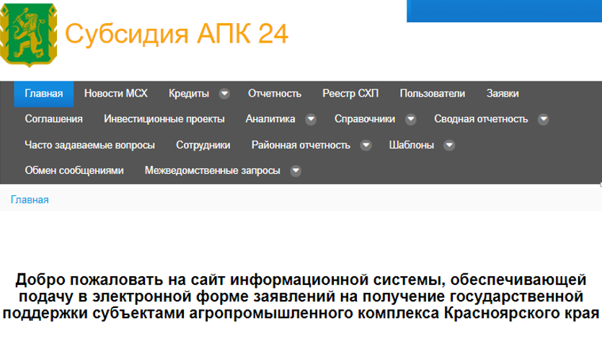
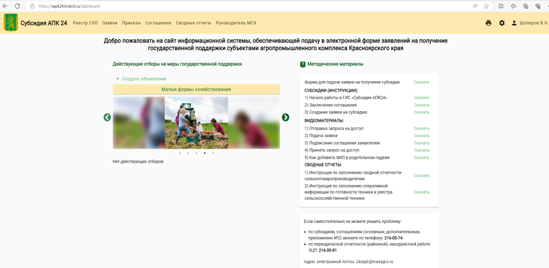
ЗАЯВКИ на субсидии и гранты будут подаваться ТОЛЬКО
в ЭЛЕКТРОННОМ ВИДЕ в системе ГИС «Субсидия АПК 24»
Отборы будут приниматься на новой платформе ГИС «Субсидия АПК 24».
В объявлении о проведении отбора/гранта обратите внимание на адрес сайта, где будет проводиться мероприятие:
ГИС «Субсидия АПК 24»
https:/24sapk.krskcit.ru
ГИС «Субсидия АПК 24.в2» https://sapk24.krskcit.ru
обновленная платформа
По техническим
вопросам пишите
в группу Telegram
Перед отбором необходимо заранее проверить наличие доступа на новую платформу
24

Slide 25
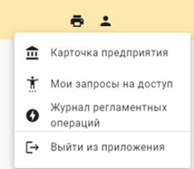
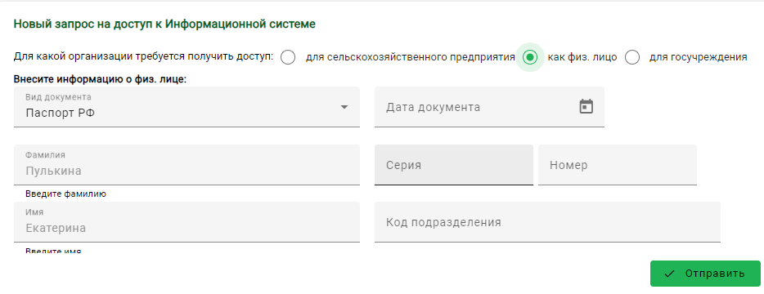
Авторизация в ГИС «Субсидия АПК24»
Перейдите на сайт обновленной версии ГИС «Субсидия АПК 24» https://sapk24.krskcit.ru ;
Авторизуйтесь с помощью ЕСИА ( );
После авторизации подайте запрос на доступ в систему по кнопке «Мои запросы на доступ»:
Нажмите на кнопку «Создать новый запрос»;
Выберите тип запроса: «для сельхозтоваропроизводителя» (если вы юридическое лицо) или «для физического лица».
Заполните все необходимые поля и отправьте запрос, нажав на кнопку «Отправить»;
После принятия положительного решения по запросу. На экране будут отображены вкладки «Заявки» и «Соглашения».
25

Slide 26
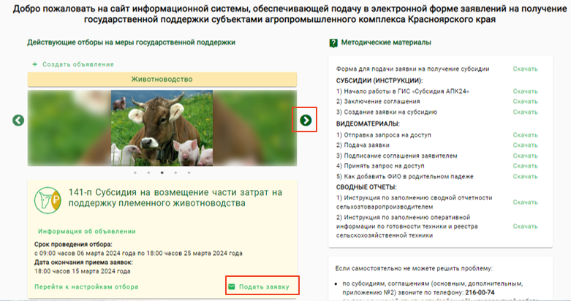
Подача заявки в ГИС «Субсидия АПК24»
На главной странице сайта расположены действующие отборы. Для перехода к отборам по другим группам мер господдержки необходимо пролистать до нужной (растениеводство, животноводство и т.д.);
В нужной группе нажмите «Подать заявку» на интересующий отбор;
Далее необходимо заполнить поля и файлы в черновике заявки.
26

Slide 27
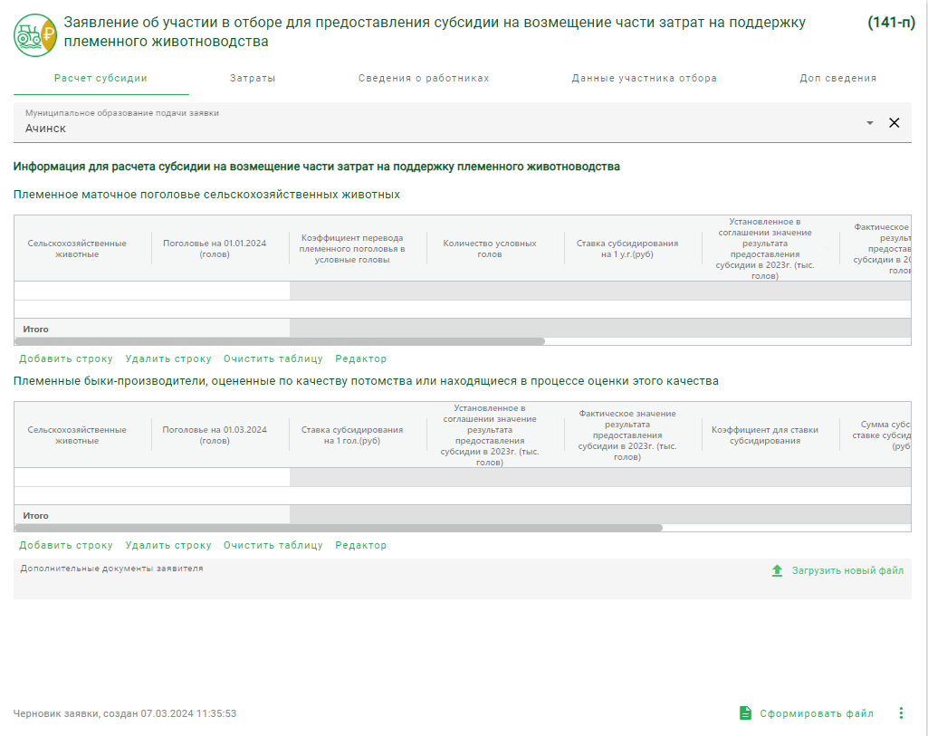
Заполнение заявки
27

Slide 28
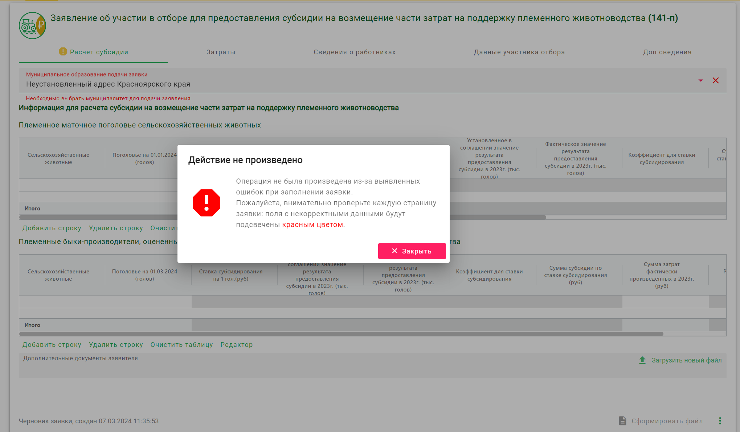
Ошибки при заполнении заявки
28

Slide 29
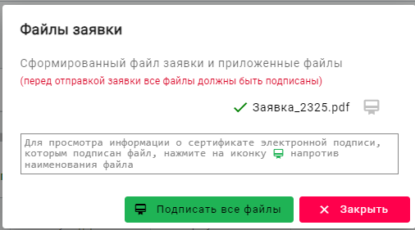
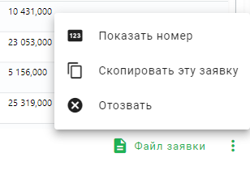
Направление заявки
в ГИС «Субсидия АПК24»
После заполнения всех необходимых данных по заявке, нажмите кнопку «Сформировать файл»;
В всплывающем окне просмотрите сформированный печатный комплект заявки на правильность заполнения (нажав на файл заявки);
Подпишите заявку электронной подписью;
Если необходимо вернуться к редактированию заявки, нажмите «Редактировать». В случае, если все верно, нажмите кнопку «Отправить». После отправки заявка будет автоматически зарегистрирована и направлена на проверку;
До окончания отбора отправленную заявку можно отозвать, скопировать данные в новую заявку и направить снова;
В случае, если специалисты написали комментарии по вашей заявки с ними можно ознакомиться в заявке по кнопке «Комментарий».
29

Slide 30
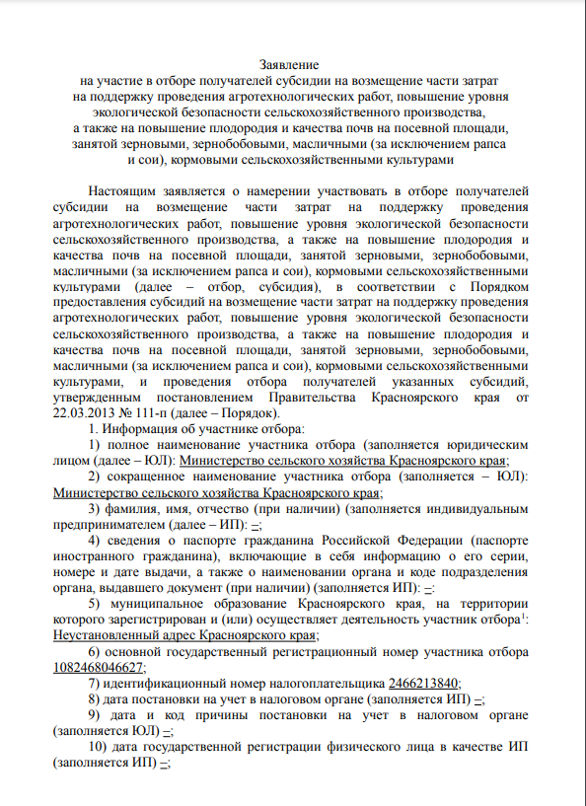
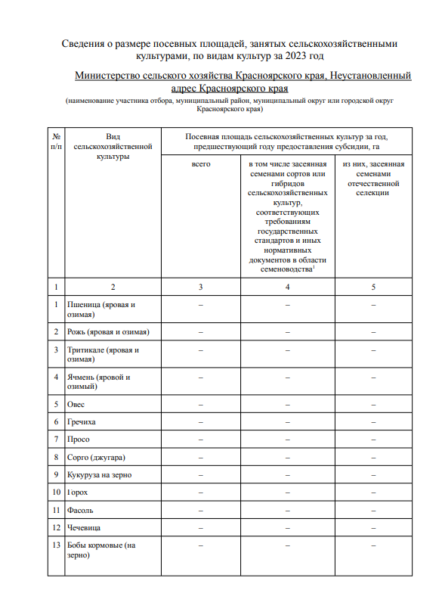
Печатный комплект документов
30

Slide 31
Подписание заявки ЭП
Заявка может быть подписана простой электронной подписью (далее – ПЭП) (в случае если это предусмотрено Порядком). В остальных случаях заявка должна быть подписана усиленной квалифицированной подписью (далее – КЭП).
ПЭП – (простая электронная подпись) это логин/пароль, которые Вы вводите для авторизации через ЕСИА (Госуслуги)
УКЭП – (усиленная квалифицированная электронная подпись) можно получить в ФНС или в другом аккредитованном удостоверяющем центре
Для подписания соглашения в системе «Электронный бюджет» требуется УКЭП
После получения УКЭП и вступления в реестр субъектов АПК, необходимо снова подать запрос на доступ как сельхозтоваропроизводитель, в случае если на отбор заявление подавали от физического лица.
31

Slide 32
Контакты сектора цифровизации и методологии
Руководитель:
Шувалов Александр Валериевич 216-00-77 shuvalov@krasagro.ru
Главный специалист:
Пулькина Екатерина Сергеевна 216-00-74 pulkina@krasagro.ru
32

Slide 33
Центр компетенций в сфере сельскохозяйственной кооперации
и поддержки фермеров Красноярского края
Постановлением Правительства края от 27.05.2019 № 271-п (в редакции от 18.01.2024) Центром компетенций в сфере сельскохозяйственной кооперации и поддержки фермеров Красноярского края определена Автономная некоммерческая организация «Красноярский краевой центр развития бизнеса и микрокредитная компания» (АНО «ККЦРБ МКК», Центр «Мой бизнес»).
Основные направления деятельности Центра компетенций:
Консультирование малых форм хозяйствования в АПК, сельского населения, по вопросам:
- организации и ведения предпринимательской деятельности в сфере АПК;
- участия в государственных программах поддержки в сфере АПК;
- привлечения заемного финансирования, в том числе льготного кредитования;
Организация обучения сельского населения основам ведения предпринимательской деятельности в области сельского хозяйства, сельскохозяйственной кооперации.
Мой бизнес в telegram
Мой бизнес в VK
Адрес: г. Красноярск, ул. Матросова, д.2
телефон: 8 800 234 0 124
адрес электронной почты: vopros@mb.24
Официальный сайт: мойбизнес-24.рф
33

